Slide 1
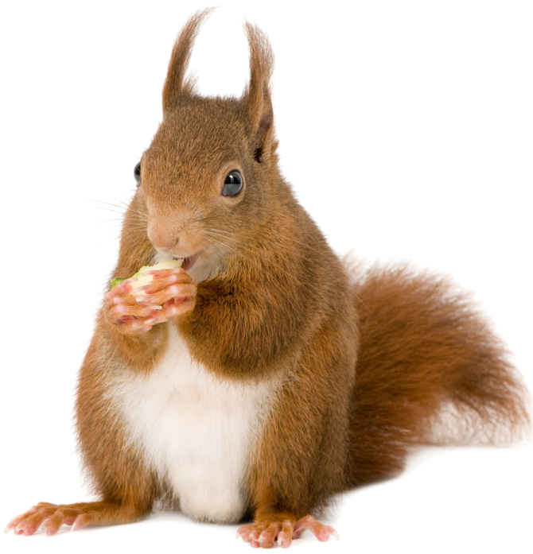
Анализ Программы « От рождения до школы». Комплексно – тематическое планирование по ФГТ.
Консультация
Автор - зам. зав. по ВМР
МБДОУ детский сад №8
«Белочка»
комбинированного вида
МОЩР
Станица
Старощербиновская

Slide 2
Во втором издании Программы « От рождения до школы» -
I. Внесены уточнения :
В пояснительную записку;
II.Доработаны и дополнены разделы :
« Организация жизни и воспитания детей »,
«Безопасность»,
«Система мониторинга достижения детьми планируемых результатов освоения Программы»,
« Взаимодействие детского сада с семьей ».
III. Доработаны:
« Примерное комплексно – тематическое планирование»,
«Планирование образовательной деятельности при работе по пятидневной неделе во всех возрастных группах».
I V. Обоснована необходимость разделов,
Посвященных воспитанию детей раннего возраста ( от рождения до 2 лет).
Идет разработка и выпуск полного комплекта методических пособий к Программе « От рождения до школы.»

Slide 3
Таблица комплексно – тематического планирования по возрастным группам
Программы « От рождения до школы».
1 мл. | 2 мл. | Средняя | Старшая | Подготовительная
1.Детский сад. (4-я неделя августа – 1-я неделя сентября) | 1. До свиданья, лето, здравствуй детский сад. (4-я неделя августа – 1-я неделя сентября) | 1. День знаний (4-я неделя августа – 1-я неделя сентября) | 1. День знаний (3-я - 4-я неделя августа) | 1.День знаний (3-я - 4-я неделя августа)
2.Осень. (2-я – 4-я недели сентября) | 2. Осень(2-я – 4-я недели сентября) | 2.Осень.(2-я – 4-я недели сентября) | 2.Осень.(1-я – 4-я недели сентября) | 2.Осень.(1-я – 4-я недели сентября)
3.Я в мире человек. ( 1-я – 2-я недели октября) | 3.Я и моя семья (1-я -2-я недели октября) | 3. Я в мире человек.(1-я – 3-я недели октября) | 3. Я вырасту здоровым (1-я – 2-я недели октября) | 3. Я вырасту здоровым (1-я – 2-я недели октября)
4. Мой дом. (3-я неделя октября – 1-я неделя ноября) | 4. Мой дом, мой город (3-я неделя октября – 1-я неделя ноября) | 4. Мой город, моя страна (4-я неделя октября – 1-я неделя ноября) | 4. День народного единства. (3-я неделя октября- 1-я неделя ноября) | 4. День народного единства. (3-я неделя октября- 1-я неделя ноября)

Slide 4
5. Мониторинг (2-я неделя ноября) | 5.Мониторинг (2-я неделя ноября) | 5.Мониторинг (2-я неделя ноября) | 5. Мониторинг (2-я неделя ноября) | 5. Мониторинг (2-я неделя ноября)
6. Новогодний праздник. (3-я неделя ноября - 4-я неделя декабря) | 6.Новогодний праздник. (3-я неделя ноября - 4-я неделя декабря) | 6. Новогодний праздник. (3-я неделя ноября - 4-я неделя декабря) | 6. Новый год (3-я неделя ноября - 4-я неделя декабря) | 6. Новый год (3-я неделя ноября - 4-я неделя декабря)
7. Зима (1-я неделя -4-я недели января) | 7. Зима (1-я неделя - 4-я недели января) | 7. Зима. (1-я неделя - 4-я недели января) | 7. Зима (1-я неделя - 4-я недели января) | 7. Зима (1-я неделя - 4-я недели января)
8. Мамин день. (1-я неделя февраля – 1-я неделя марта) | 8. День защитника Отечества. (1-я – 3-я недели февраля) | 8.День защитника Отечества. (1-я – 3-я недели февраля) | 8. День защитника Отечества. (1-я – 3-я недели февраля) | 8. День защитника Отечества. (1-я – 3-я недели февраля)

Slide 5
 | 9. 8 марта. (4-я неделя февраля – 1-я неделя марта) | 9. 8 марта. (4-я неделя февраля – 1-я неделя марта) | 9.Международный день женский день. (4-я неделя февраля – 1-я неделя марта) | 9.Международный день женский день. (4-я неделя февраля – 1-я неделя марта)
9. Народная игрушка ( 2-я – 3-я недели марта) | 10. Знакомство с народной культурой и традициями(2-я – 4-я неделя марта) | 10. Знакомство с народной культурой и традициями(2-я – 3-я неделя марта) | 10. Народная культура и традиции.(2-я – 3-я неделя марта) | 10. Народная культура и традиции.(2-я – 3-я неделя марта)
10.Мониторинг (4-я неделя марта) | 11. Весна (1-я – 3-я недели апреля) | 11. Мониторинг (4-я неделя марта) | 11.Мониторинг (4-я неделя марта) | 11.Мониторинг (4-я неделя марта)
11. Весна (1-я – 4-я недели апреля) | 12. Мониторинг (4-я неделя апреля) | 12. Весна (1-я – 3-я недели апреля) | 12.Весна (1-я – 2-я недели апреля) | 12.Весна (1-я – 2-я недели апреля)

Slide 6
 |  | 13. День Победы. (4-я неделя апреля – 1-я мая) | 13. День Победы. (4-я неделя апреля – 1-я мая) | 13. День Победы. (3-я неделя апреля – 1-я мая)
12. Лето (1-я – 4-я недели мая) | 13. Лето (1-я – 4-я недели мая) | 14. Лето (2-я – 4-я недели мая) | 14. Лето (2-я – 4-я недели мая) | 14. До свиданья детский сад. Здравствуй школа! (2-я – 4-я недели мая)
10 тем | 11 тем | 12 тем | 12 тем | 12 тем
В летний период детский сад работает в каникулярном режиме ( 1-я неделя июня – 3-я неделя августа)

Slide 7
Мониторинг.
Мониторинг образовательного процесса.
Группа детского сада.
Дата проведения мониторинга.
Имя, фамилия ребенка | Уровень овладения необходимыми навыками и умениями по образовательным областям
 | Здоровье | Физическая культура | Социализация | Труд | Безопасность | Познание | Коммуникация | Чтение Художественной литературы | Художественное творчество | Музыка | Итоговый результат

Slide 8
Мониторинг детского развития.
Группа детского сада
Дата проведения мониторинга
Имя, фамилия ребенка | Уровень развития интегративных качеств
 | Физическое развитие | Любознательность, активность | Эмоциональность, отзывчивость | Овладение средствами Общения и способами взаимодействия со взрослыми | Способность управлять своим поведением и планировать действия | Способность решать интеллектуальные и личностные задачи | Представления о себе, семье, обществе, государстве, мире и природе | Овладение предпосылками учебной деятельности | Итоговый результат
Организация системы мониторинга, с целью
оценки качества образования.

Slide 9
Оценка уровня развития:
1 балл – требуется внимание специалиста;
2 балла – требуется корректирующая работа педагога;
3 балла – средний уровень развития;
4 балла – уровень развития выше среднего;
5 баллов - высокий уровень развития.
(Издание 2-е, исправленное и дополненное М., Мозаика –Синтез 2012г. 2 – е издание).
1.Мониторинг образовательного процесса (мониторинг освоения образовательной программы)
и
2. Мониторинг детского развития ,
в своей оценке …
имеют одинаковые критерии.
Оценка уровня развития:
1 балл– большинство компонентов недостаточно развиты;
2 балла – отдельные компоненты не развиты;
3 балла – соответствуют возрасту;
4 балла – высокий.
(М., Мозаика – Синтез 2010г. 1-е издание).

Slide 10
2010г. Работа с родителями.
1.Основные формы взаимодействия с семье:( те же что и издании2012г)
2. Содержание направлений работы с семьей по образовательным областям.
(Перечислены 10 образовательных областей и раскрыт содержательный аспект того с чем необходимо познакомить родителей. Указано на что ориентировать родителей, что совместно с ребенком в семье проводить )

Slide 11
2012г. Взаимодействие детского сада с семьей.
Основные формы взаимодействия:
1.Знакомство с семьей: встречи – знакомства, посещение семей, анкетирование семей.
2.Информирование родителей о ходе образовательного процесса:
Дни открытых дверей,
Индивидуальные и групповые консультации,
Родительские собрания,
Оформление информационных стендов,
Организация выставок детского творчества,
Приглашение родителей на детские концерты и праздники,
Создание памяток, интернет-журналов,
Переписка по электронной почте.
3.Образование родителей:
* Организация «материнской/отцовской школы», « школы для родителей»,(лекции, семинары, практикумы), *Проведение мастер-классов, *Проведение тренингов, *Создание библиотеки(медиатеки).
4.Совместная деятельность: Привлечение родителей к организации:
Вечеров музыки и поэзии , Гостиных, Конкурсов,
Концертов семейного воскресного абонемента,
Маршрутов выходного дня(в театр, музей, библиотеку, и пр.),
Семейных объединений (клуб, студия, секция),
Семейных праздников, прогулок, экскурсий,
Семейного театра,
К участию в детской исследовательской и проектной деятельности.

Slide 12
Основные направления работы с семьей зависят от двух аспектов:
Обеспечение целостного развития личности ребенка – развитие конструктивного взаимодействия с семьей.
Построение взаимодействия с семьей на основе гуманно-личностного подхода, согласно которому признается право родителей на уважение и понимание , на участие в жизни детского сада.
В связи с этим основными задачами взаимодействия детского сада с семьей являются:
Изучение отношения педагогов и родителей к различным вопросам воспитания, обучения, развития детей
Знакомство педагогов и родителей с лучшим опытом воспитания детей в деском саду и семье, раскрывающем средства, формы и методы развития важных интегративных качеств ребенка (любознательности, эмоциональной отзывчивости, способности выстраивать взаимодействие с взрослым и сверстниками),
Знакомство с трудностями, возникающими в семейном и общенственном воспитании детей.
Информирование друг друга об актуальных задачах воспитания и обучения детей и о возможностях детского сада и семьи в решении данных задач.
Создание в ДОУ разнообразных по содержанию и формам сотрудничества.
Привлечение семей к участию в совместных педагогических мероприятиям, организуемым в городе, районе.
Поощрение родителей за внимательное отношение к стремлениям и потребностям ребенка.

Slide 13
Основные направления работы с семьей:
Взаимопознание.
Взаимоформирование (общение).
Непрерывное образование воспитывающих взрослых.
Совместная деятельность:
Семейные художественные студии;
Семейный театр;
Семейная ассамблея ( форма досуга, объединяющая семьи воспитанников, педагогов учреждения образования, искусства и культуры)
Проекты (с лат. « брошенный вперед»
Семейный календарь, в котором могут быть представлены, расписанные по дням сведения и рекомендации по организации разнообразной развивающей совместной деятельности взрослых и детей в семье.
Может состоять из двух взаимосвязанных и взаимопроникающих частей.
Одна - сопровождающая инвариантная, предлагаемая детским садом, (разрабатывается воспитателем).
Вторая – вариативная, проектируемая в каждой семье в логике своих потребностей и традиций.

Slide 14
Спасибо за внимание!
Цикл консультаций о поэтапном
внедрении ФГТ в образовательный
процесс ДОУ будет продолжен.
Календарное планирование и ФГТ.
Развивающая среда и ФГТ.
Педагогический процесс и ФГТ.

Slide 15
Просьба к педагогам ДОУ № 8:
для конкретизации
последующих консультаций задать ( в письменном виде)
интересующие Вас лично вопросы, которые вызывают у Вас затруднения при самостоятельном изучении методических материалов и Нормативных документов о внедрении ФГТ.
ППроросьба

Slide 16
Уважаемые коллеги!
Ваше
мнение
о сегодняшней
консультации?!

